Slide 1
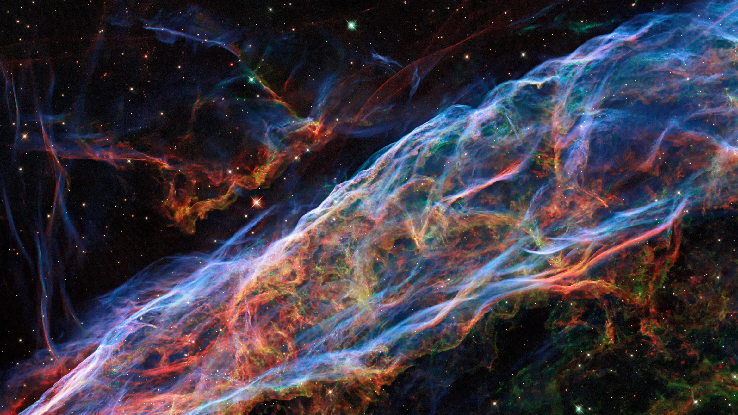
Τριώδιο
-Ελευθερούδης Δημήτρης

Slide 2
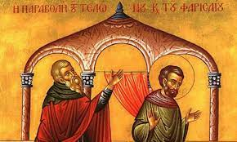
ΤΙ ΕΙΝΑΙ ΤΟ ΤΡΙΩΔΙΟ
Το τριώδιο είναι μια εκκλησιαστική περίοδος που διαρκεί 10 εβδομάδες που ξεκινά την Κυριακή του Τελωνού και Φαρισαίου και τελειώνει το Μεγάλο Σάββατο.Στο Τριώδιο περιλαμβάνεται η Απόκρεως,η Μεγάλη Τεσσαρακοστή και η Μεγάλη εβδομάδα

Slide 3
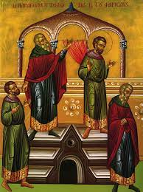
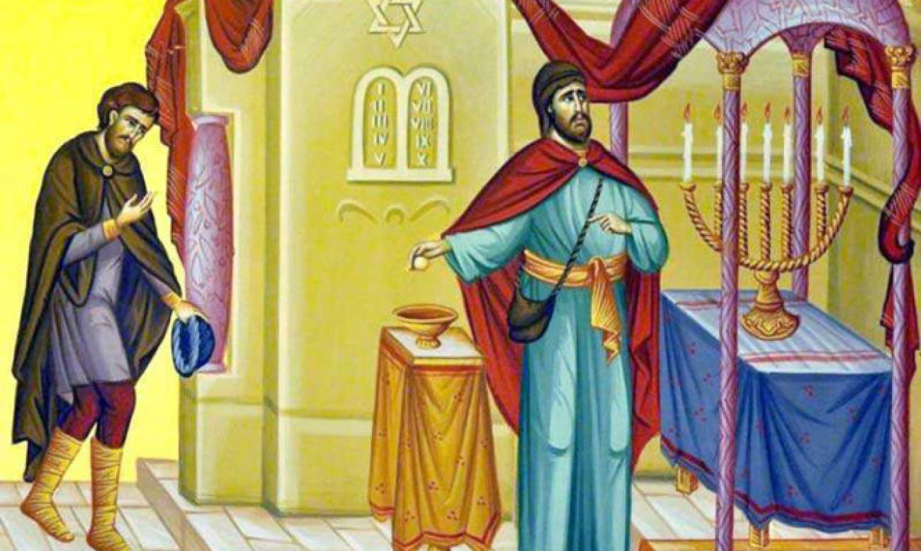
Κυριακή του Τελωνού και Φαρισαίου
Η πρώτη Κυριακή του Τριωδίου είναι αφιερωμένη στην διδακτική παραβολή του Τελώνου και του Φαρισαίου, την οποία ο Κύριος διηγήθηκε, προκειμένου να διδάξει την αρετή της ταπεινώσεως και να στηλιτεύσει την έπαρση

Slide 4
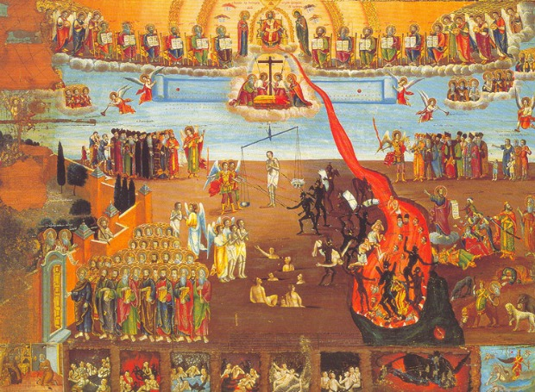
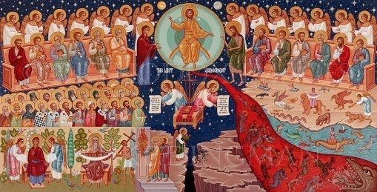
Απόκρεως
Η Απόκρεως ή όπως αλλιώς Απόκριες είναι οι τρείς εβδομάδες πριν την Καθαρά Δευτέρα δηλαδή αρχίζει την Σαρακοστή.Η Απόκριες γιορτάζονται στα μέσα του Τριώδιου.Πλέον σε αυτήν την γιορτή συνηθήζουμε να την γιορτάζουμε φορώντας στολές

Slide 5
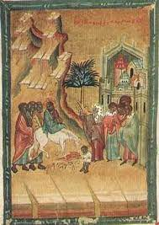
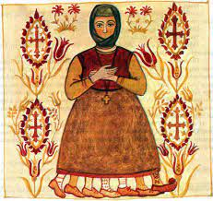
Τεσσαρακοστή
Η Τεσσαρακοστή είναι η σημαντικότερη περίοδος νηστείας των Χριστιανών,η οποία τους ετοιμάζει για το Πάσχα.Συνήθως αυτήν την περίοδο,οι γιαγιάδες φτιάχνουν την κυρά Σαρακοστή

Slide 6
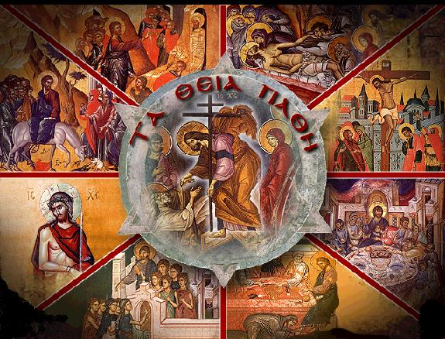
Μεγάλη Εβδομάδα
Είναι αφιερωμένη στα Άγια Πάθη του Χριστού. Ονομάζεται Μεγάλη από την ανάμνηση των γεγονότων που διαδραματίζονται κατά την διάρκεια της, τα οποία θεωρούνται ιδιαίτερα σημαντικά για τη χριστιανική θρησκεία

Slide 7
ΒΙΒΛΙΟΓΡΑΦΙΑ
https://www.sansimera.gr/articles/1051#:~:text=%CE%A4%CE%B7%CE%BD%20%CE%B5%CE%B2%CE%B4%CE%BF%CE%BC%CE%AC%CE%B4%CE%B1%20%CF%84%CE%BF%CF%85%20%CE%A4%CE%B5%CE%BB%CF%8E%CE%BD%CE%BF%CF%85%20%CE%BA%CE%B1%CE%B9,%CE%B5%CE%BB%CE%B5%CF%8D%CE%B8%CE%B5%CF%81%CE%B7%C2%BB%20%CE%AE%20%C2%AB%CE%B1%CF%80%CE%BF%CE%BB%CF%85%CF%84%CE%AE%C2%BB.
https://el.wikipedia.org/wiki/%CE%9C%CE%B5%CE%B3%CE%AC%CE%BB%CE%B7_%CE%95%CE%B2%CE%B4%CE%BF%CE%BC%CE%AC%CE%B4%CE%B1
https://el.wikipedia.org/wiki/%CE%9C%CE%B5%CE%B3%CE%AC%CE%BB%CE%B7_%CE%A4%CE%B5%CF%83%CF%83%CE%B1%CF%81%CE%B1%CE%BA%CE%BF%CF%83%CF%84%CE%AE
https://el.wikipedia.org/wiki/%CE%A0%CE%B5%CF%81%CE%AF%CE%BF%CE%B4%CE%BF%CF%82_%CF%84%CE%BF%CF%85_%CE%A4%CF%81%CE%B9%CF%89%CE%B4%CE%AF%CE%BF%CF%85#:~:text=%CE%97%20%CF%80%CE%B5%CF%81%CE%AF%CE%BF%CE%B4%CE%BF%CF%82%20%CF%84%CE%BF%CF%85%20%CE%A4%CF%81%CE%B9%CF%89%CE%B4%CE%AF%CE%BF%CF%85%20%CE%B5%CE%AF%CE%BD%CE%B1%CE%B9,%CE%A4%CE%B5%CF%83%CF%83%CE%B1%CF%81%CE%B1%CE%BA%CE%BF%CF%83%CF%84%CE%AE%20%CE%BA%CE%B1%CE%B9%20%CE%B7%20%CE%9C%CE%B5%CE%B3%CE%AC%CE%BB%CE%B7%20%CE%95%CE%B2%CE%B4%CE%BF%CE%BC%CE%AC%CE%B4%CE%B1.
https://el.wikipedia.org/wiki/%CE%91%CF%80%CF%8C%CE%BA%CF%81%CE%B9%CE%B5%CF%82#:~:text=%CE%91%CF%80%CF%8C%CE%BA%CF%81%CE%B9%CE%B5%CF%82%20%CE%BF%CE%BD%CE%BF%CE%BC%CE%AC%CE%B6%CE%BF%CE%BD%CF%84%CE%B1%CE%B9%20%CE%BF%CE%B9%20%CF%84%CF%81%CE%B5%CE%B9%CF%82%20%CE%B5%CE%B2%CE%B4%CE%BF%CE%BC%CE%AC%CE%B4%CE%B5%CF%82,%CE%9A%CF%85%CF%81%CE%B9%CE%B1%CE%BA%CE%AE%20%CF%84%CE%B7%CF%82%20%CE%A4%CF%85%CF%81%CE%BF%CF%86%CE%AC%CE%B3%CE%BF%CF%85%20%CE%AE%20%CE%A4%CF%85%CF%81%CE%B9%CE%BD%CE%AE%CF%82.

